Slide 1
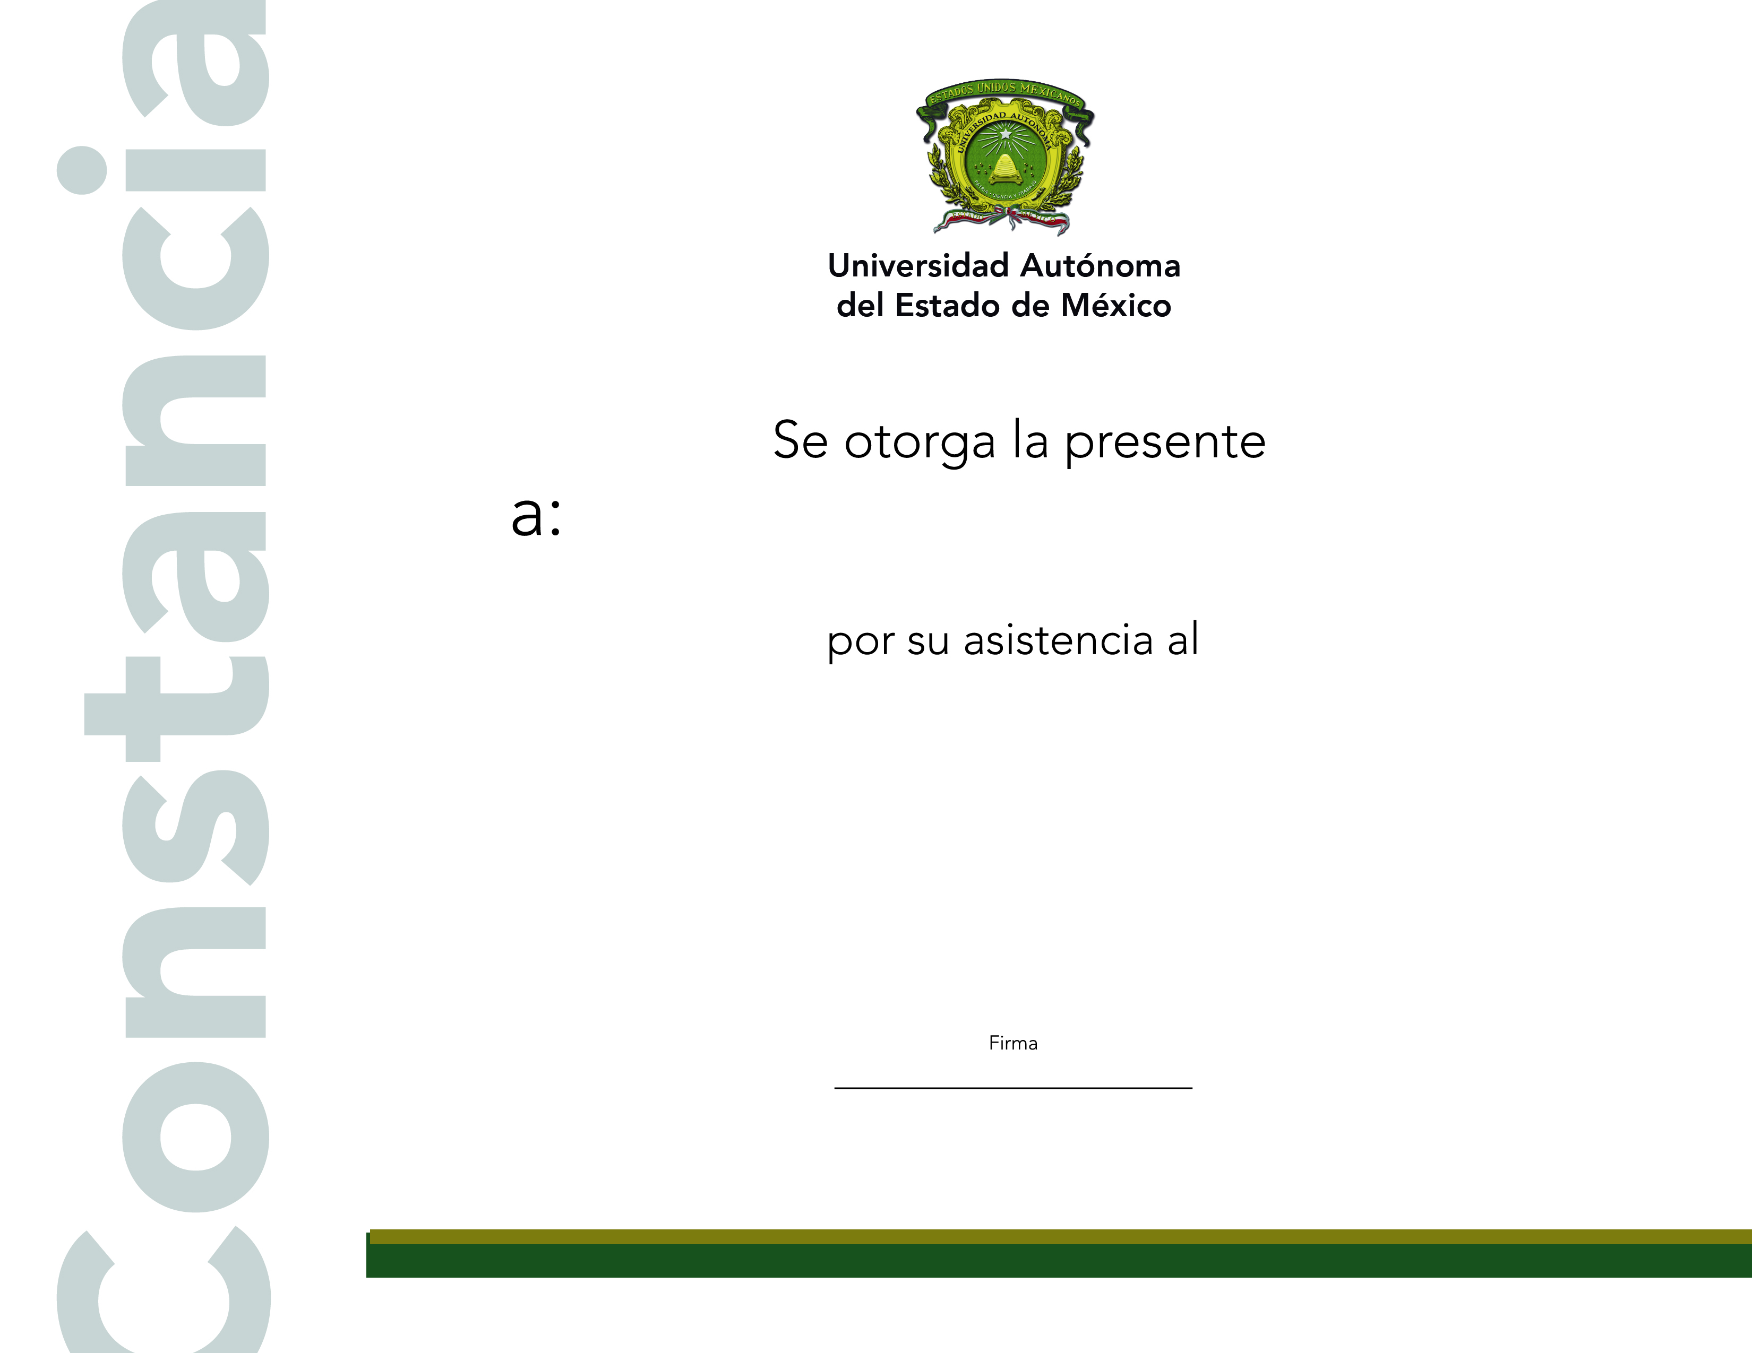
Universidad Autónoma del Estado de México
Licenciatura en Lengua y Literatura Hispánicas
CU UAEM Amecameca
Unidad de Aprendizaje:
Corrección de estilo
Unidad 1. Definiciones // 1.1. y 1.2.
Profesor (responsable de la elaboración):
Alfredo Ramírez Membrillo
Semestre 2019B

Slide 2
Justificación académica respecto a los objetivos de la unidad de aprendizaje (UA)
La Unidad 1. Definiciones, y en específico los apartados 1.1. Del original al lector: autor, editor, corrector, diseñador, diagramador, impresor, etc., y 1.2 Erratas, gazapos, lapsus, constituyen la parte teórica nuclear de la UA Corrección de estilo. Esta UA se define como Curso-Taller (curso Teórico-Práctico), por lo cual, en adelante y en su conjunto, implica ante todo combinar cuestiones teóricas con constantes ejercicios de corrección de escritura.
Al respecto, en esta Unidad 1 (introductoria) se exponen conceptos que, sin duda, en los subsiguientes capítulos y apartados de contenido práctico funcionan como referencias léxicas y conceptuales obligadas. En consideración de esta cualidad, se presenta este material de apoyo visual, el cual tiene como fin, en primer término, proyectar en pantalla la definición de distintas nociones fundamentales y, en segundo término, generar un ambiente de discusión en el aula con base en técnicas grupales, todo ello con el auxilio de una serie de imágenes significativas que sirvan como detonadores didácticos en el proceso de enseñanza-aprendizaje.

Slide 3
Objetivo general del curso
Al finalizar el curso el estudiante será capaz de evaluar y de practicar las normas del español estándar en la práctica de la corrección de estilo.

Slide 4
1. Definiciones.
1.1. Del original al lector: autor, editor, corrector, diseñador, diagramador, impresor, etc.

Slide 5
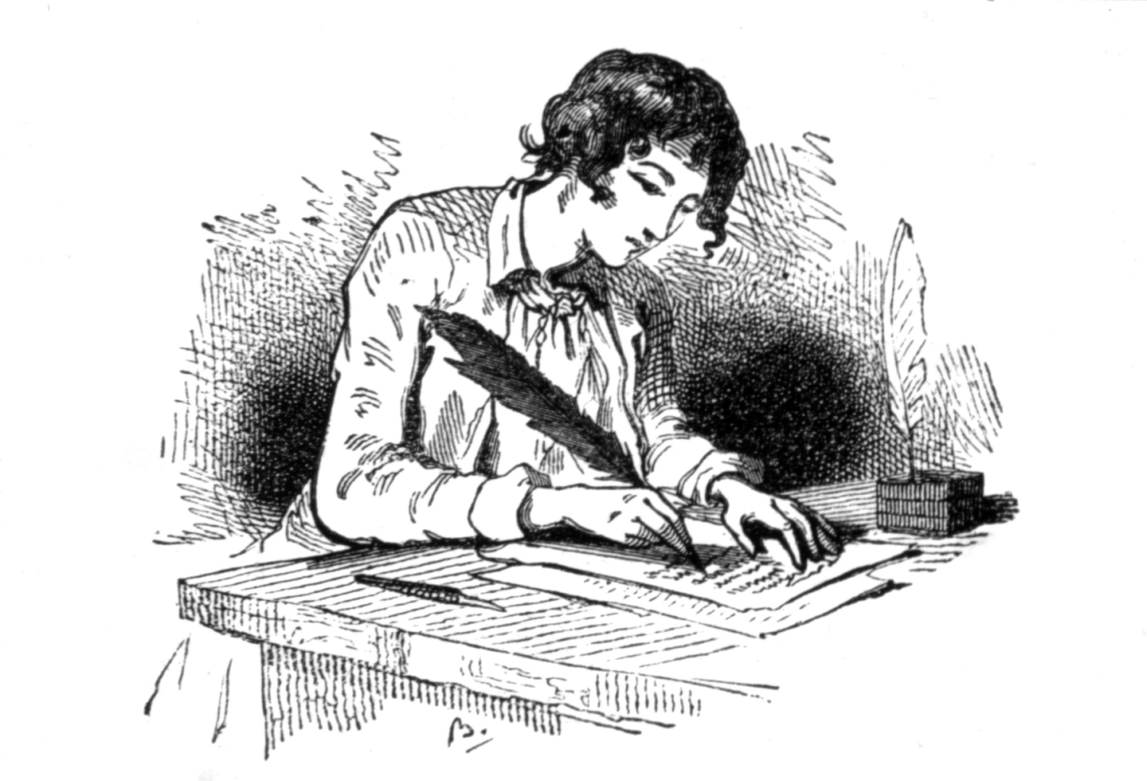
El autor

Slide 6
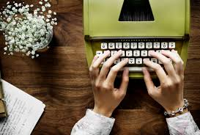
Autor, ra. Del lat. auctor, -ōris. (DRAE)
1. m. y f. Persona que es causa de algo.
2. m. y f. Persona que inventa algo.
3. m. y f. Persona que ha producido alguna obra científica, literaria o artística.

Slide 7

Autor
2. Civ. Persona natural que crea alguna obra literaria original literaria, artística o científica y es titular de los correspondientes derechos de propiedad intelectual. (Diccionario del español jurídico / DRAE)

Slide 8
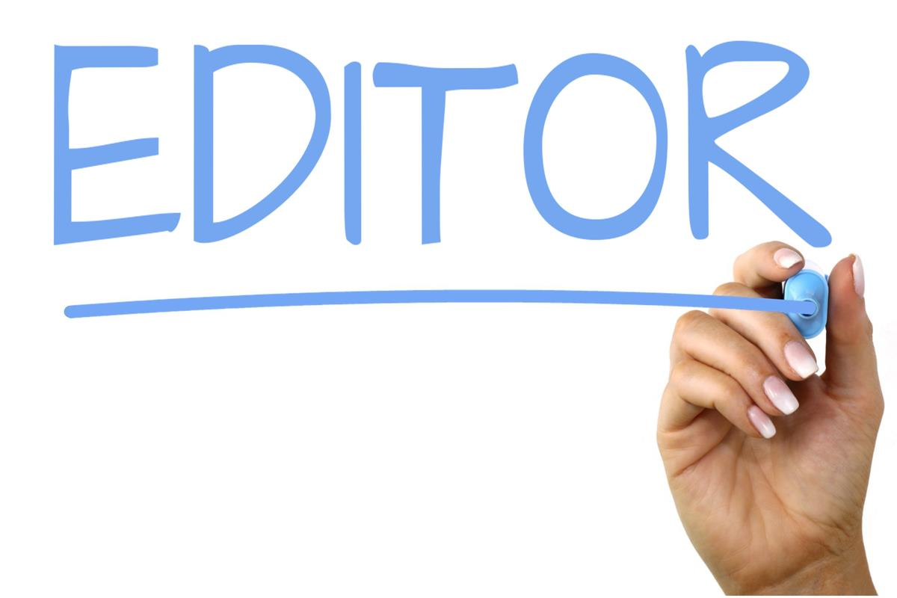
El editor

Slide 9
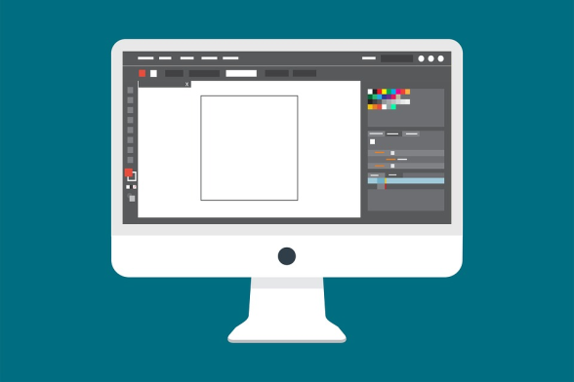
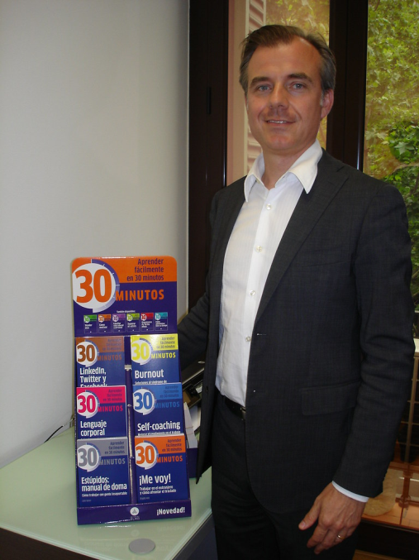
Editor, ra. Del lat. edĭtor, -ōris.
2. adj. Inform. Dicho de un programa: Que permite abrir y modificar archivos. U. t. c. s. m.
3. m. y f. Persona que publica por medio de la imprenta u otro procedimiento una obra, ajena por lo regular, un periódico, un disco, etc., multiplicando los ejemplares.

Slide 10
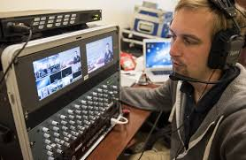
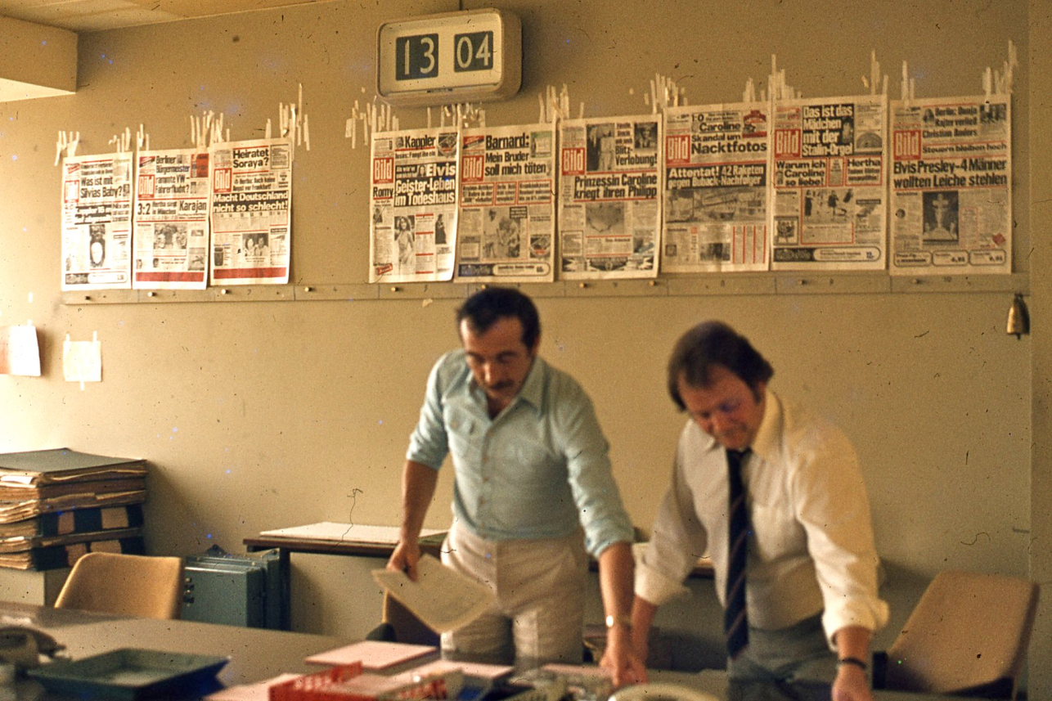

Editor, ra. Del lat. edĭtor, -ōris.
4. m. y f. Persona que edita o adapta un texto.

Slide 11
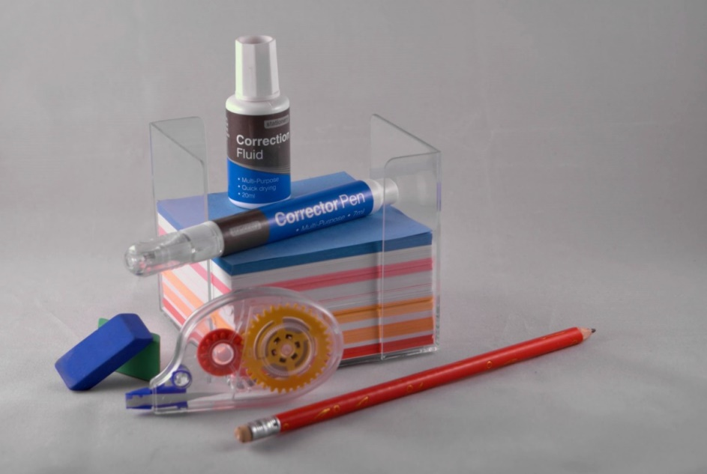

El corrector

Slide 12
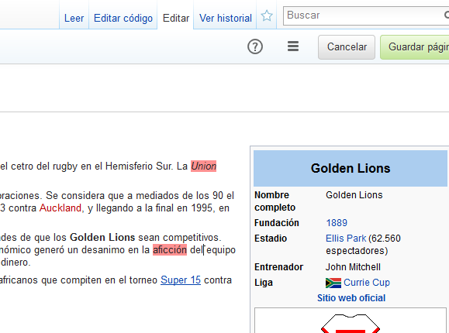
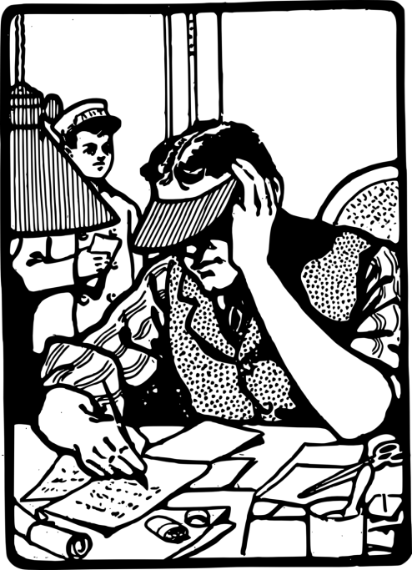
Corrector, ra. Del lat. corrector, -ōris.
1. adj. Que corrige. U. t. c. s.
3. m. y f. Impr. Persona encargada de corregir las pruebas.

Slide 13
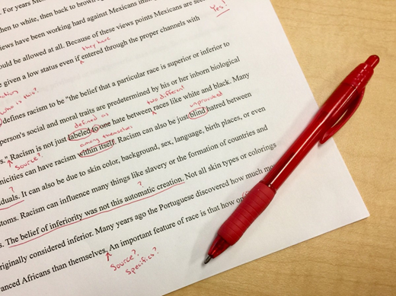
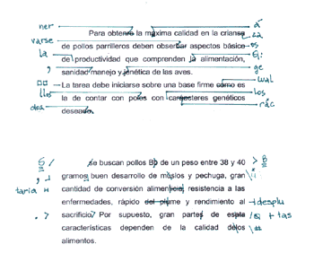
Corrector de estilo
Originales /
Pruebas editoriales

Slide 14
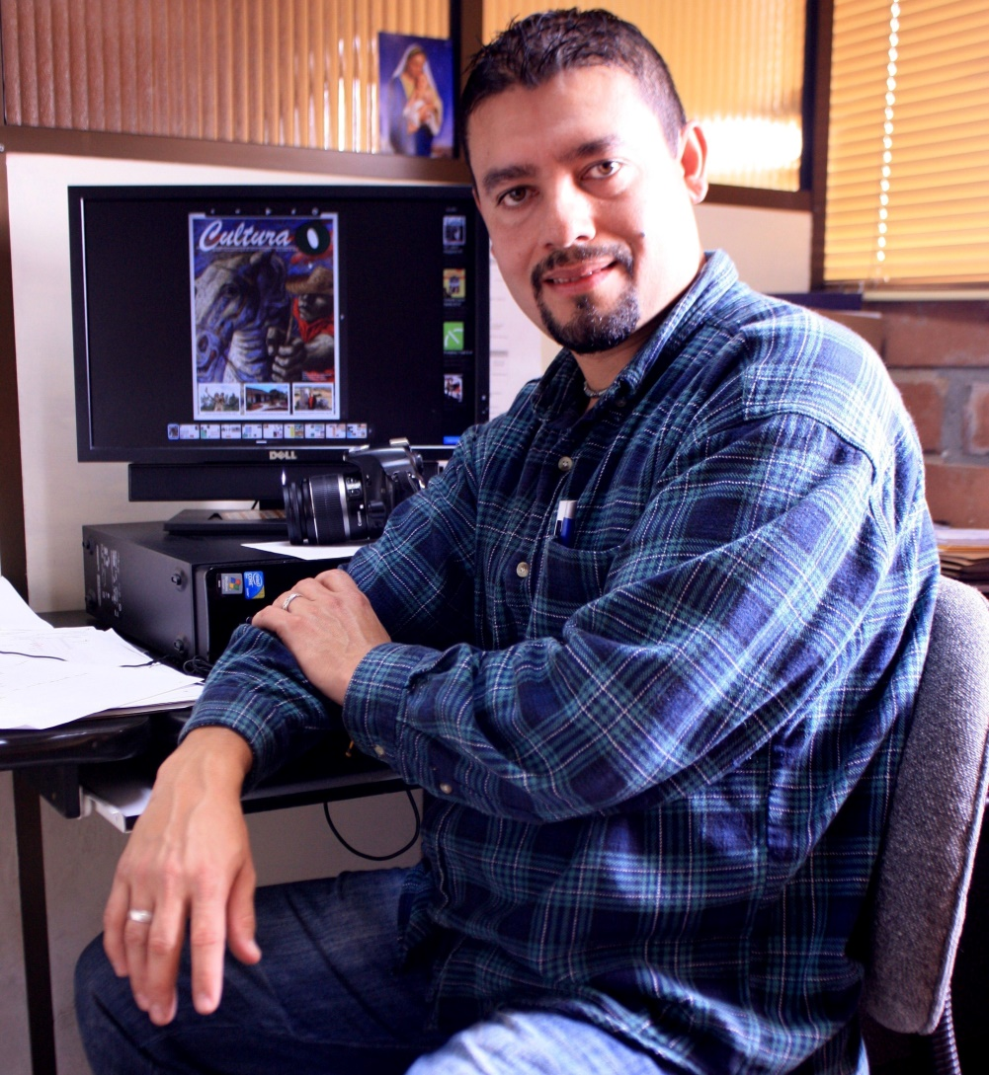
El diseñador

Slide 15
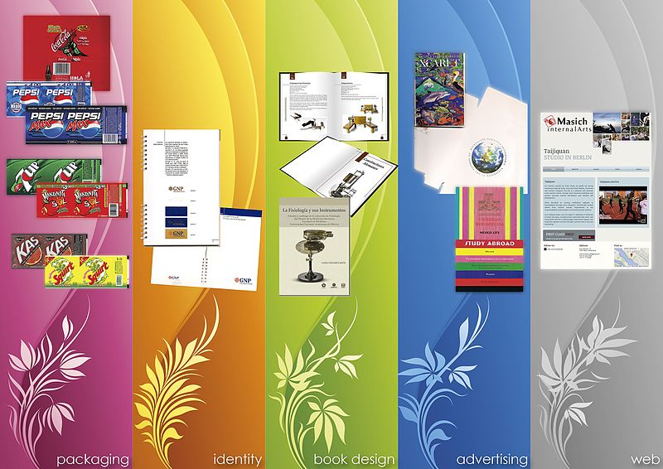
El diseño gráfico

Slide 16
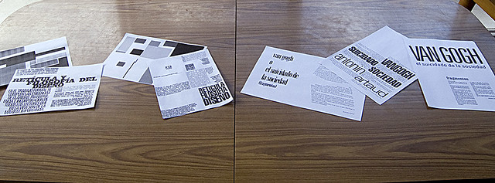
Diseño editorial: Rama del diseño gráfico que se encarga de la maquetación y composición de todo tipo de publicaciones: libros, revistas, periódicos, etc. El principal objetivo del diseñador profesional es crear un diseño que resulte atractivo y funcional para el lector y conseguir una armonía perfecta entre forma y contenido.
(Estudio Mique, Zaragoza, España [https://www.mique.es/que-es-el-diseno-editorial/]

Slide 17
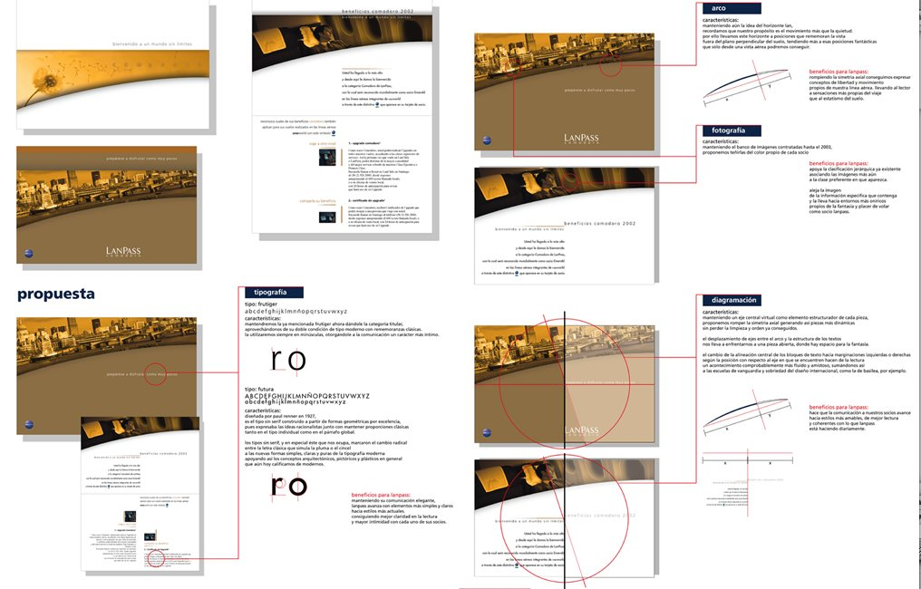
El diagramador

Slide 18
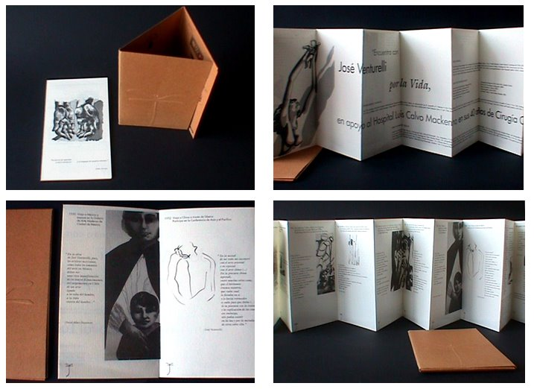
Diagramación (maquetación)
La diagramación, también llamada a veces maquetación, es un oficio del diseño editorial que se encarga de organizar en un espacio contenidos escritos, visuales y, en algunos casos, audiovisuales (multimedia) en medios impresos y electrónicos, como libros, diarios y revistas. (Wikipedia)

Slide 19
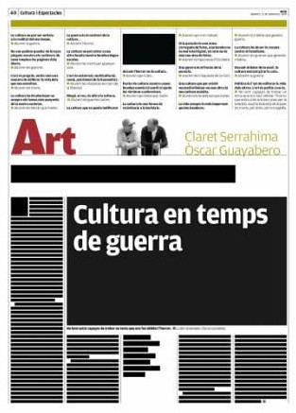
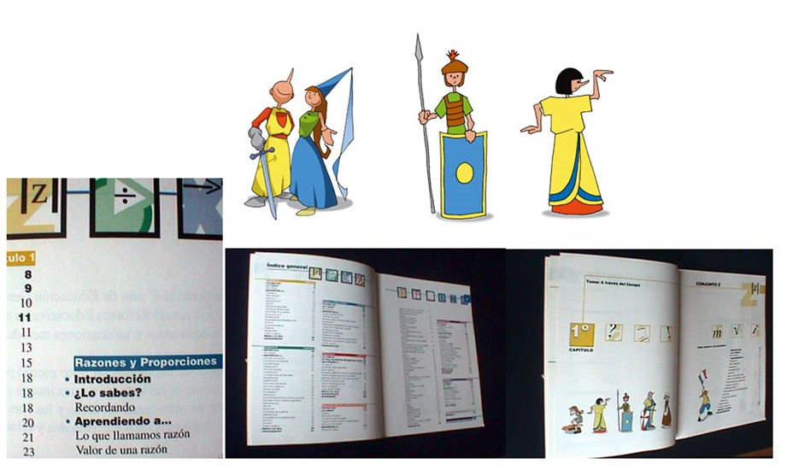
Maquetas

Slide 20
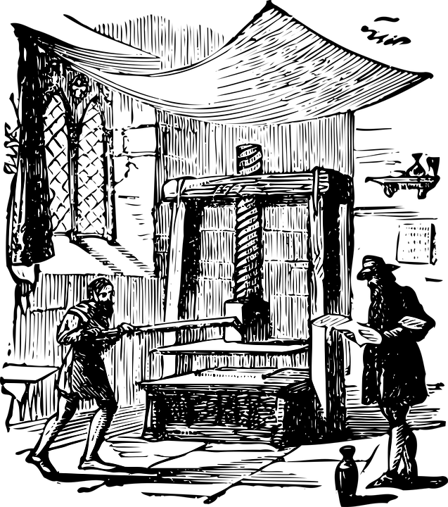
El impresor

Slide 21
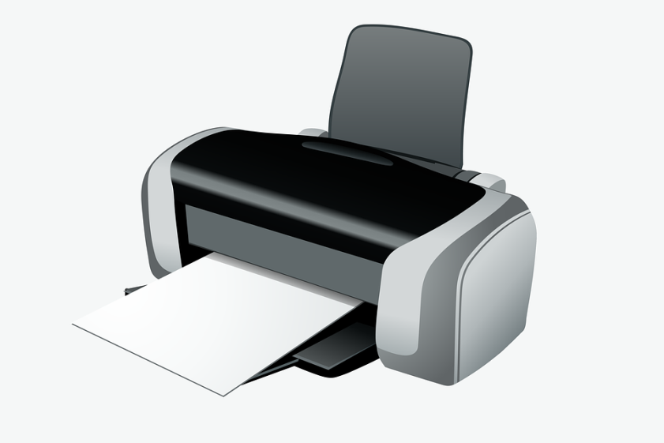
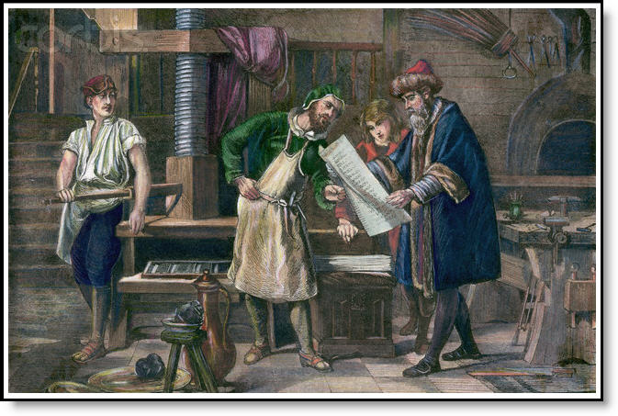
Impresor, ra. De impreso.
2. m. y f. Persona que imprime o realiza esta actividad como oficio.
4. f. Máquina que, conectada a una computadora, imprime los resultados de las operaciones.

Slide 22
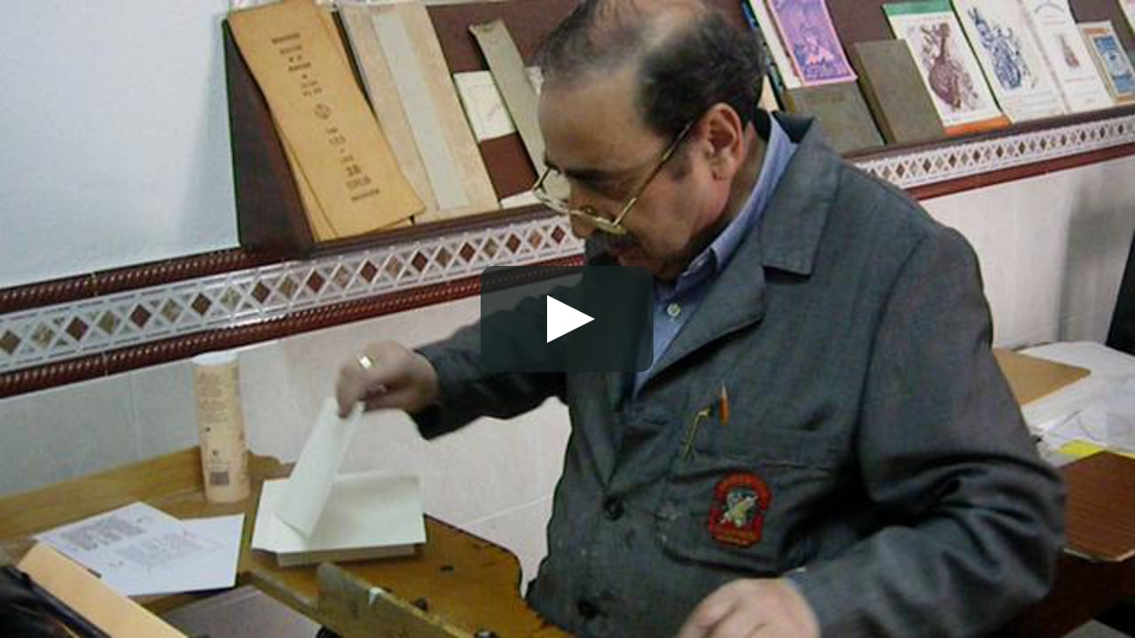
Impresor
3. m. y f. Persona que dirige una imprenta o es su propietaria.

Slide 23
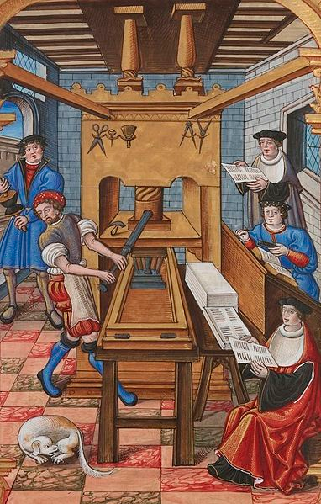
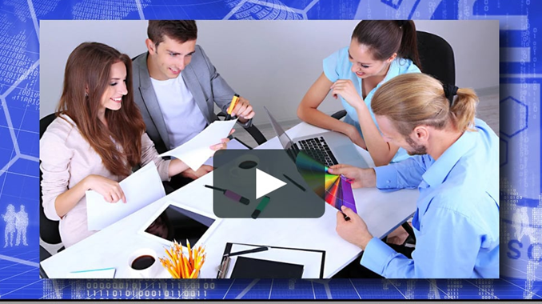
En definitiva, el proceso editorial es un trabajo en equipo…
Anónimo: Imprenta francesa de inicios del siglo XVI.

Slide 24
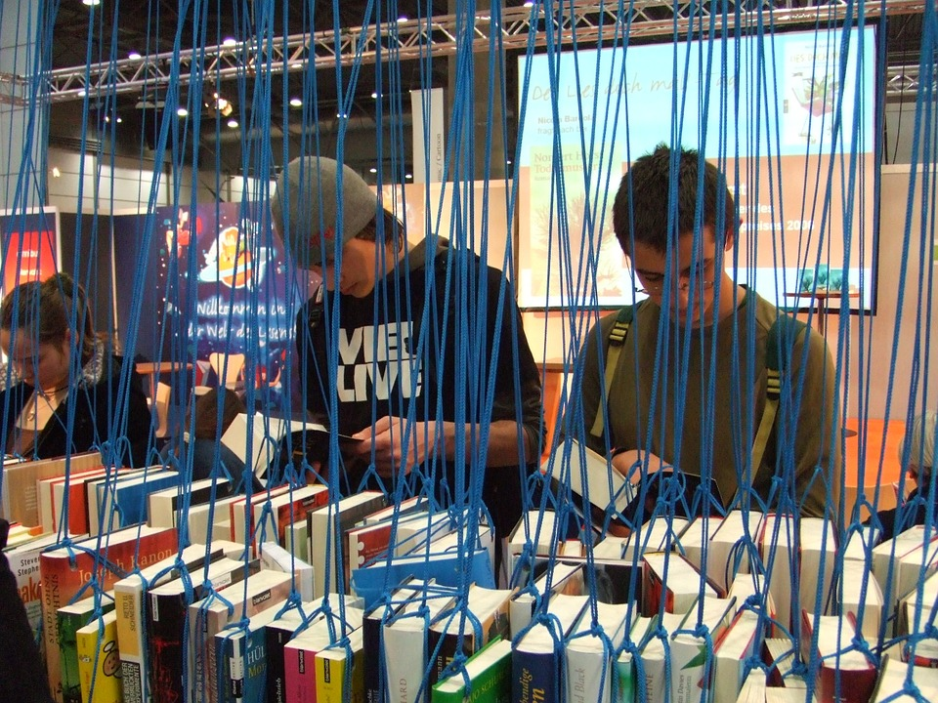
…industria editorial.

Slide 25
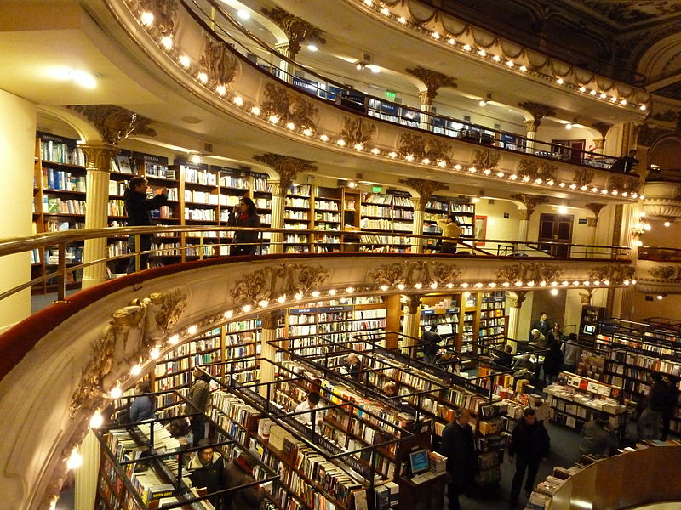

Slide 26
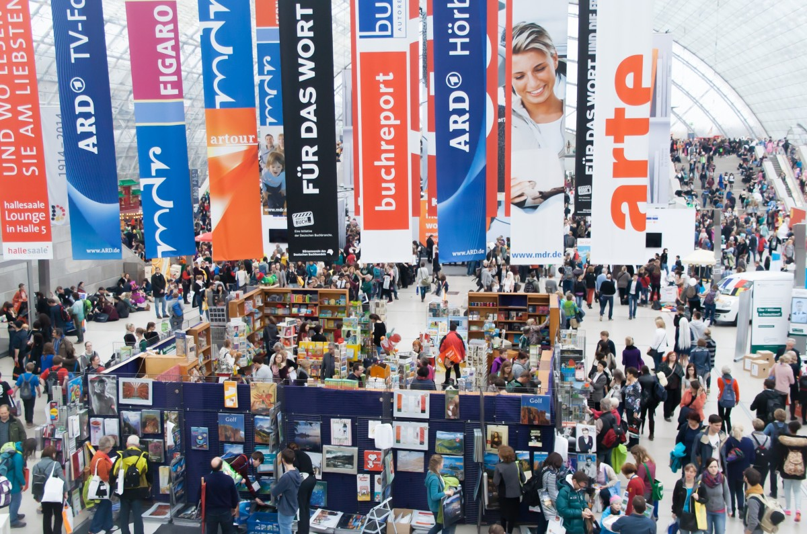

Slide 27

1.2. Erratas, gazapos, lapsus.

Slide 28
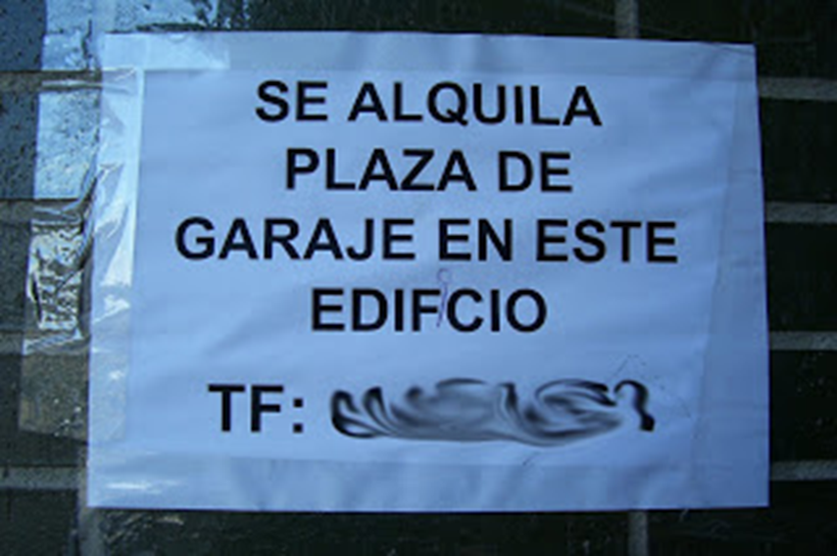
errata. (Del pl. lat. errāta, cosas erradas).
1. f. Equivocación material cometida en lo impreso o manuscrito.

Slide 29
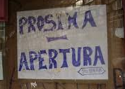

Slide 30
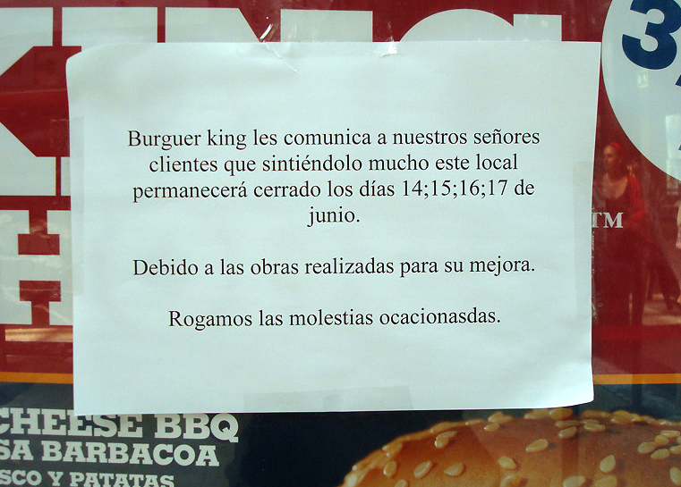

Slide 31
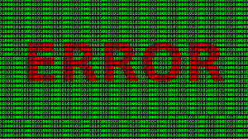

Slide 32
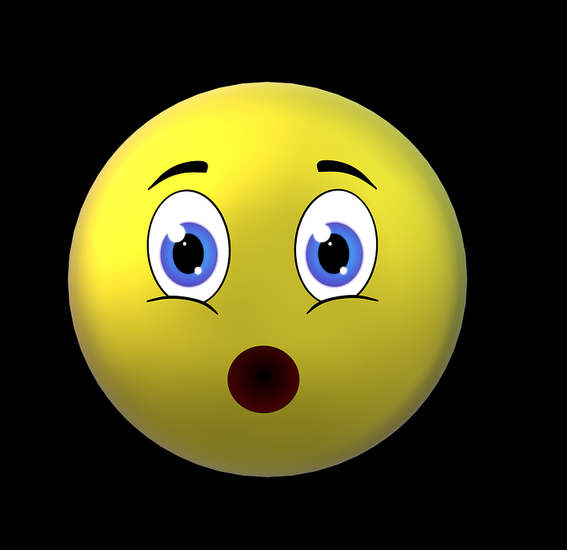
Gazapo

Slide 33
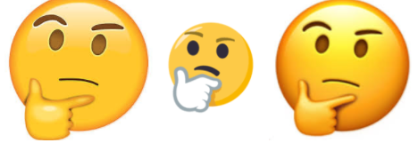

Gazapo
2. m. coloq. Yerro que por inadvertencia deja
escapar quien escribe o habla.

Slide 34
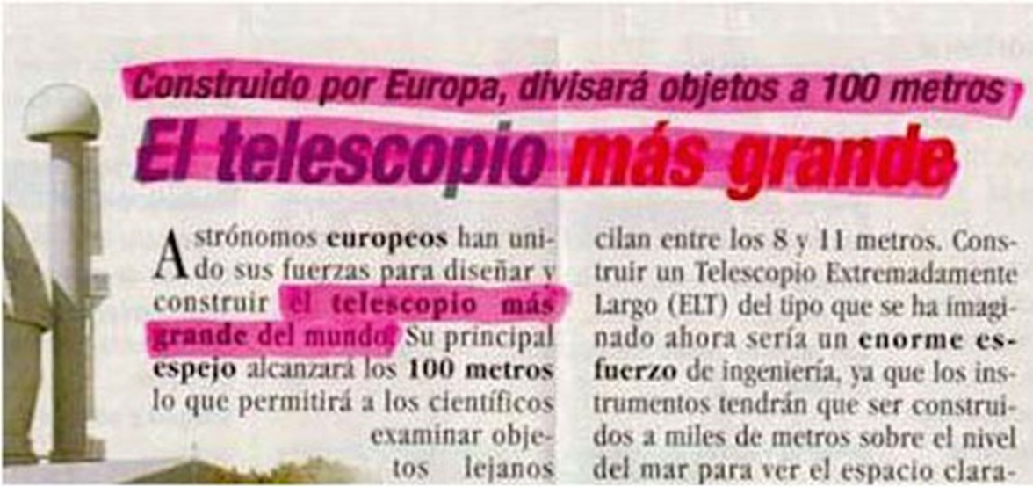
Hancock, Jaime Rubio, 2015. “Algunos de los mejores gazapos de la histeria (perdón, de la historia)”¨en “Verne” (sección) de El País (España), 30 de marzo. https://verne.elpais.com/verne/2015/03/27/articulo/1427443706_767568.html

Slide 35
Se entiende perfectamente
“Los gazapos son una categoría especial de equivocación, son algo más que meras erratas ortográficas o tipográficas, pero tampoco se pueden considerar en su mayoría equivocaciones graves. Ni mentiras. Son despistes simpáticos que ofrecen una segunda lectura absurda y disparatada, por lo general, sin impedir que el lector entienda lo que el periodista estaba intentando explicar.” (Hancock, 2015)
Hancock, Jaime Rubio, 2015. “Algunos de los mejores gazapos de la histeria (perdón, de la historia)”¨en “Verne” (sección) de El País (España), 30 de marzo. https://verne.elpais.com/verne/2015/03/27/articulo/1427443706_767568.html

Slide 36

(Hancock, 2015)

Slide 37
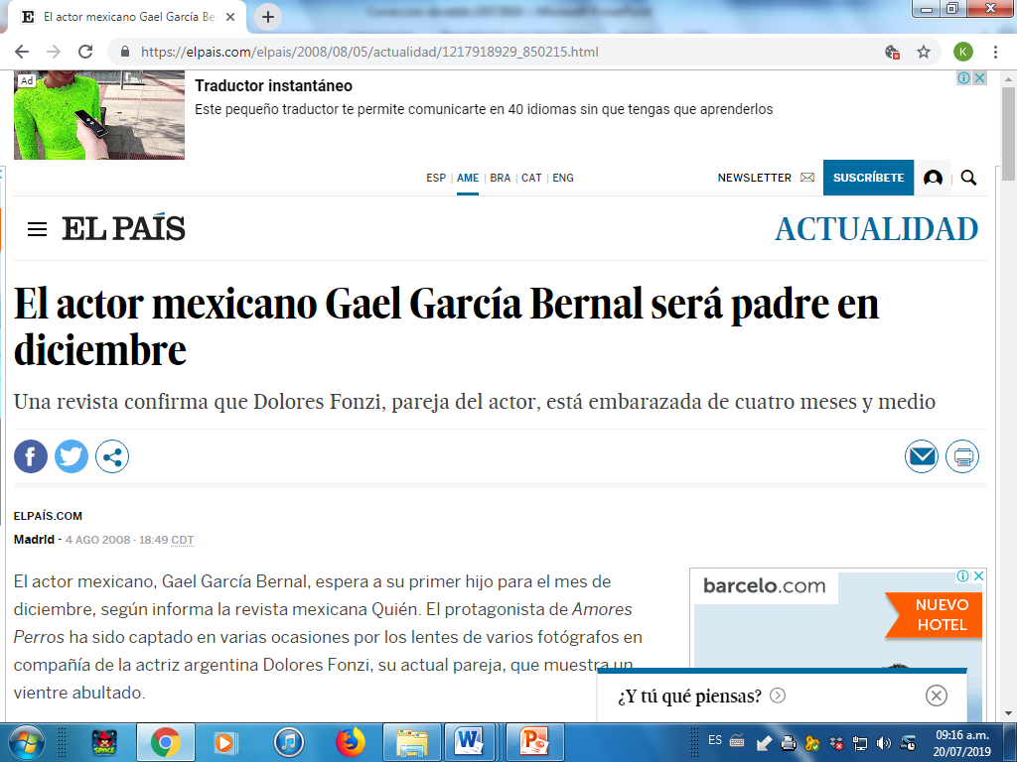

Slide 38
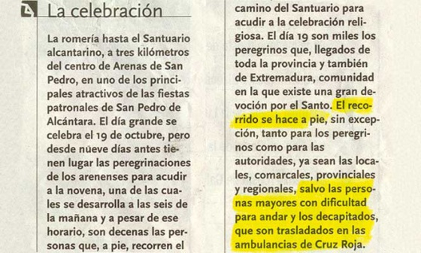
(Hancock, 2015)

Slide 39
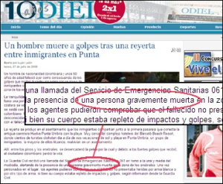
(Hancock, 2015)

Slide 40
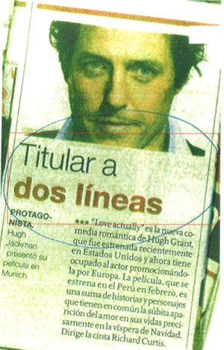


Slide 41
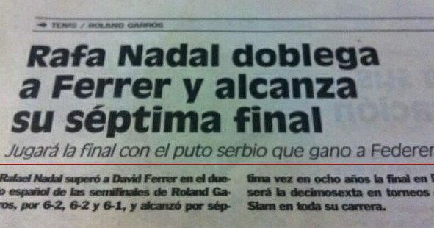

Slide 42
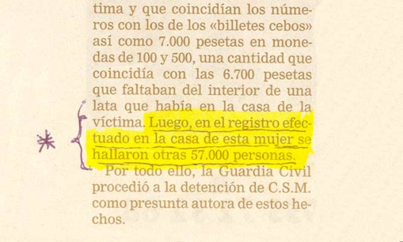

Slide 43
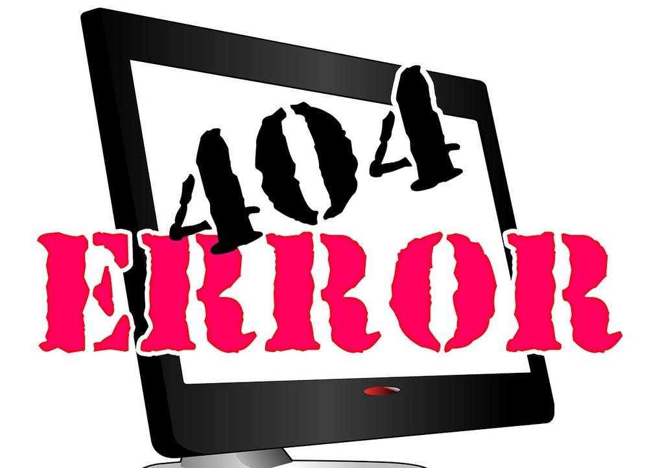
Lapsus

Slide 44

Lapsus. Del lat. lapsus 'resbalón', 'desliz', 'error'.
1. m. Falta o equivocación cometida por descuido.

Slide 45
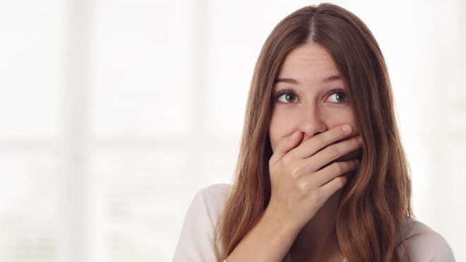
lapsus línguae. Loc. lat. que significa literalmente ‘error de la lengua’: ‘error involuntario que se comete al hablar’.

Slide 46
¿Recuerdan lapsus linguae ocurridos a ustedes (o a políticos, por ejemplo)?

Slide 47
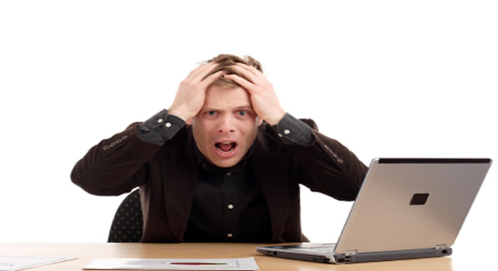
lapsus cálami. Loc. lat. que significa literalmente ‘error de la pluma’. Se emplea como locución con el sentido de ‘error involuntario que se comete al escribir’

Slide 48
Lapsus cálami = Gazapo

Slide 49
Referencias
Arellano, Jesús (1976). Cómo presentar originales y corregir pruebas para su edición, México: UNAM, Dirección General de Publicaciones, 2ª ed.
Arias, Ana Lilia (1991). Control de calidad en medios impresos, México: Materiales ©Ana Lilia Arias.
Arias, Ana Lilia (1993). “La corrección de estilo”, La Jornada Semanal, México, núm. 19, 22 de agosto.
Estudio Mique (2019). “Qué es el diseño editorial?” en Estudio Mique (página web), Zaragoza, España [https://www.mique.es/que-es-el-diseno-editorial/]
Hancock, Jaime Rubio, 2015. “Algunos de los mejores gazapos de la histeria (perdón, de la historia)”¨en “Verne” (sección) de El País (España), 30 de marzo. https://verne.elpais.com/verne/2015/03/27/articulo/1427443706_767568.html
Real Academia Española (2014). Diccionario de la lengua española, Madrid: Espasa Calpe, 23ª ed. En línea: http://dle.rae.es.
Real Academia Española y Asociación de Academias de la Lengua Española (2006). Diccionario esencial de la lengua española, Madrid: Espasa. En línea: http://www.rae.es/recursos/diccionarios/desen.
Real Academia Española (2017). Banco de datos en línea: http://www.rae.es/recursos/banco-de-datos.
Reyes Coria, Bulmaro (1986). Manual de estilo editorial, México: Limusa.
Zavala Ruiz, Roberto (2002). El libro y sus orillas, México: UNAM, Coordinación de Humanidades, colecc. Biblioteca del Editor, 3ª ed.

Slide 50
Guion explicativo para uso del material
Todas las diapositivas de este material sirven como apoyo, ante todo, para una técnica expositiva por parte del docente. En estas diapositivas se presentan distintas palabras clave e imágenes relacionadas con conceptos básicos de la UA según los siguientes apartados: Unidad 1. Definiciones, y los apartados 1.1. Del original al lector: autor, editor, corrector, diseñador, diagramador, impresor, etc., y 1.2 Erratas, gazapos, lapsus, con el fin de que el docente los proyecte y los explique, y para que los estudiantes, por su parte, reflexionen sobre los mismos.
Se sugiere al docente consultar las referencias bibliohemerográficas (en la diapositiva inmediata anterior) para consultar los conceptos abordados y desarrollarlos oralmente de manera óptima.
Nota importante: Todas las imágenes empleadas en este material de apoyo fueron obtenidas del buscador Google; al respecto, todas las imágenes fueron obtenidas, en cuanto a los Derechos de Uso, en las categorías “Etiquetadas para reutilización” y “Etiquetadas para reutilización no comercial”. Las que no entran en estas categorías, tienen anotada la fuente correspondiente.

